Slide 1



ĐẠI HỌC BÁCH KHOA – ĐẠI HỌC ĐÀ NẴNG
KHOA CÔNG NGHỆ THÔNG TIN
ĐỒ ÁN
HỆ ĐIỀU HÀNH VÀ MẠNG MÁY TÍNH
Đề tài:
CHƯƠNG TRÌNH MÔ PHỎNG QUÁ TRÌNH HOẠT ĐỘNG
CỦA 3 LOẠI THÔNG ĐIỆP REQ, REL, ACQ
Giảng viên hướng dẫn: ThS. Mai Văn Hà
Công ty hướng dẫn: Enclave
Sinh viên thực hiện:
1. Văn Ngọc Đạt
2. Nguyễn Lê Tuấn Cương

Slide 2
Nội dung trình bày
1
Giới thiệu đề tài
2
Cơ sở lý thuyết
3
Chạy thử chương trình
4
Kết luận

Slide 3
2. Cơ sở lý thuyết
2.1. Hệ phân tán
Khái niệm
Là hệ thống xử lý thông tin
Rất đa dạng và phức tạp
Gồm nhiều bộ xử lý hoặc bộ vi xử lý
Nằm tại các vị trí khác nhau
Liên kết với nhau thông qua phương tiện viễn thông

Slide 4
2. Cơ sở lý thuyết
2.1. Hệ phân tán
Đặc điểm
Tính chia sẻ tài nguyên
Tính mở
Tính trong suốt
Tính co giãn

Slide 5
2. Cơ sở lý thuyết
2.2. Ba loại thông điệp REQ, REL, ACQ
 | CHỨC NĂNG
REQ | Gửi yêu cầu đến các trạm, khi trạm gửi thông điệp muốn vào trong đoạn găng
REL | Phát đi cho tất cả các trạm khi trạm phát thông điệp đã rời khỏi đoạn găng
ACQ | Gửi phản hồi cho trạm phát khi trạm này đã nhận được thông điệp REQ

Slide 6
2. Cơ sở lý thuyết
2.3. Miền găng
Là đoạn chương trình mà một tiến trình muốn thực hiện thì phải thực hiện đoạn găng trước
Khi xử lý xong thì ra khỏi miền găng
Nhận thông điệp ACQ
Cổng vào bị khóa
Miền găng
Cổng vào được mở khóa
Nhận thông điệp REL

Slide 7
2. Cơ sở lý thuyết
2.3. Miền găng
Không có 2 tiến trình cùng ở trong găng
Không có ràng buộc về tốc độ xử lý
Tiến trình ngoài găng không được chặn tiến trình vào găng
Không tiến trình nào phải chờ vô hạn
Miền găng
Tiến trình 2
Tiến trình 1

Slide 8
3. Cơ sở lý thuyết
2.3. Miền găng
Xảy ra vấn đề tranh chấp trong đoạn găng
Giải pháp:
Sắp xếp kiểu đóng dấu
Giải thuật loại trừ tương hỗ

Slide 9
2. Cơ sở lý thuyết
2.4. Giải thuật loại trừ tương hỗ
Mỗi trạm gửi các thông điệp có dạng T-port-time
Mỗi trạm quản lí 1 hàng đợi thông điệp
Khi nhận được thông điệp REQ-port-time thì lưu vào hàng đợi
Một trạm được quyền vào CS khi có REQ nằm trên đỉnh hàng đợi
Ví dụ: Xét một mạng gồm 3 trạm, trong số đó trạm 1 và trạm 2 yêu cầu vào đoạn găng tại thời điểm 2 của đồng hồ logic của chúng.

Slide 10
2. Cơ sở lý thuyết
2.4. Giải thuật loại trừ tương hỗ
Trạm 1
Trạm 2
Trạm 3
1
1
1
2
2
2
REQ, 2, 1
REQ, 2, 2
REQ, 2, 2
3
3
3
4
4
REQ, 2, 1
ACQ, 4, 3
4
5
5
5
6
6
ACQ, 6, 3
6
ACQ, 6, 2
7
7
7
Đoạn găng của trạm 1
8
8
8
9
9
9
ACQ, 9, 1
10
10
10
11
REL, 10, 1
11
11
REL, 10, 1
Đoạn găng của trạm 2

Slide 11
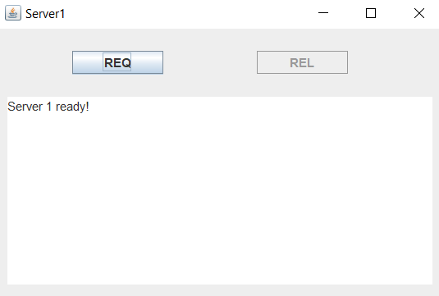
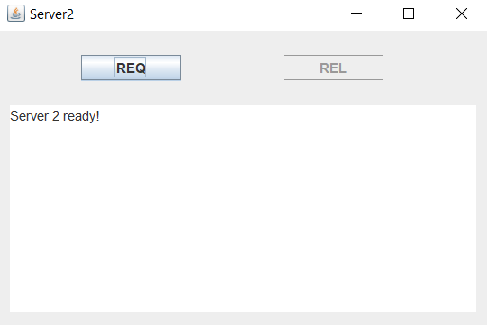
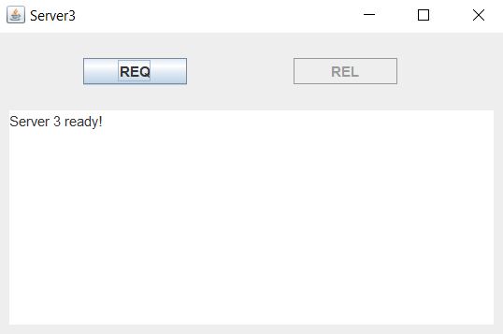
3. Chạy thử chương trình
Khởi động 3 server

Slide 12
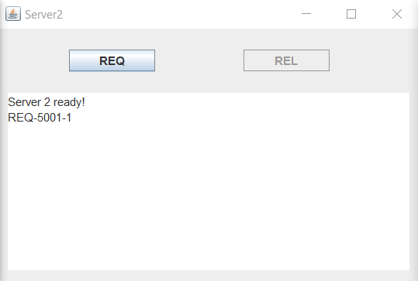
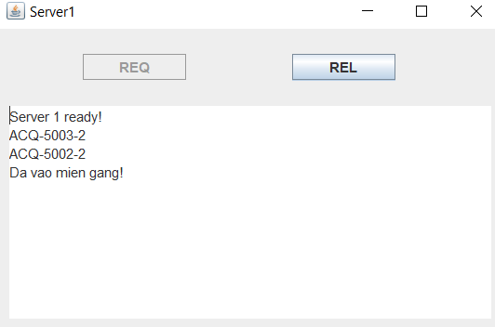
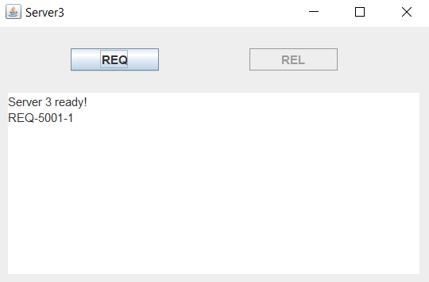
3. Chạy thử chương trình
Server 2 và server 3 nhận được thông điệp REQ từ server 1 và gửi lại thông điệp ACQ
Server 1 gửi thông điệp REQ đến server 2 và server 3, yêu cầu vào đoạn găng

Slide 13

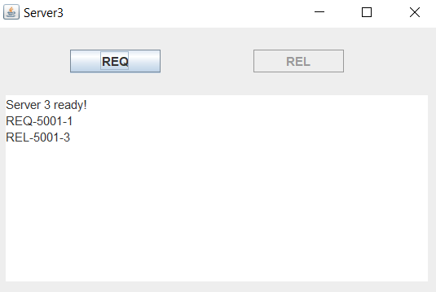
3. Chạy thử chương trình
Server 1 gửi thông điệp REL cho server 2 và server 3, thông báo đã rời khỏi đoạn găng

Slide 14
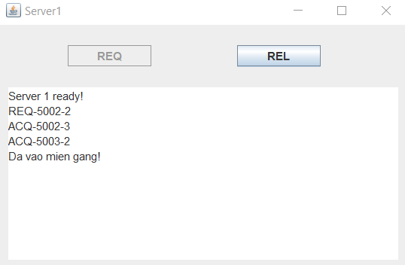
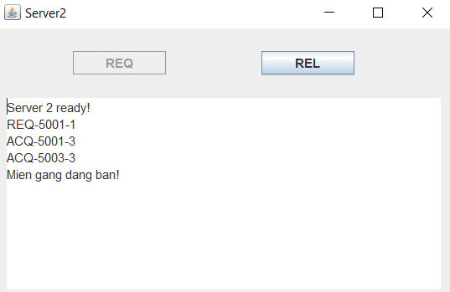
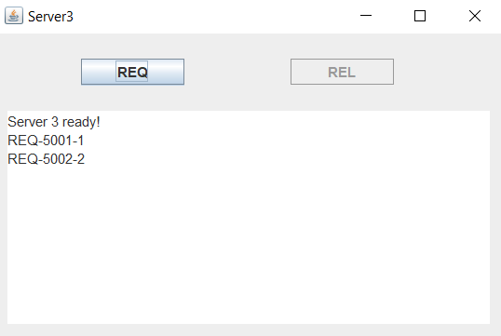
3. Chạy thử chương trình
Trường hợp server 1 và server 2 cùng gửi thông điệp REQ
Vì server 1 gửi REQ trước nên server 2 vào trạng thái chờ ở ngoài đoạn găng

Slide 15
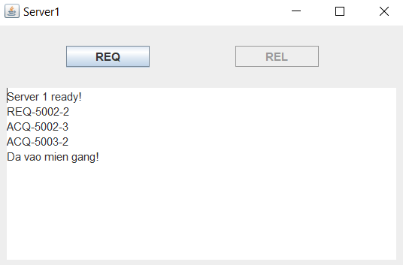
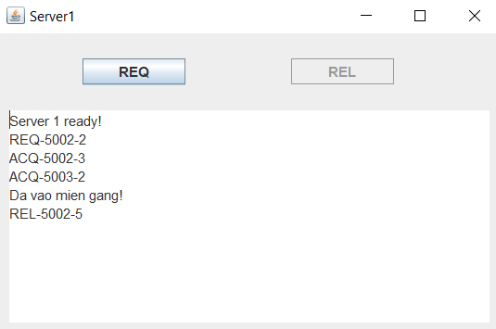
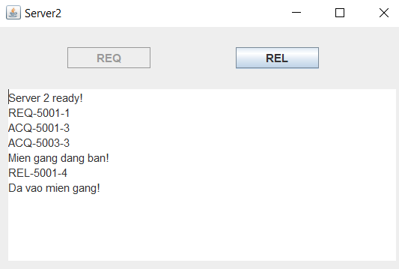
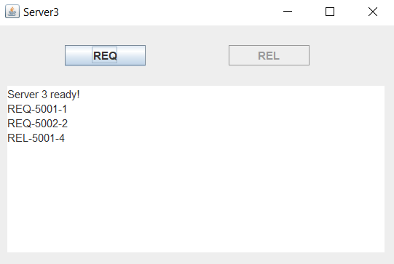
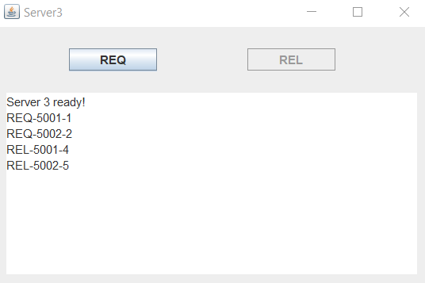
3. Chạy thử chương trình
Server 1 gửi thông điệp REL rời đoạn găng, server 2 nhận được thông điệp ACQ từ server 1 và server 3 và tiến vào đoạn găng
Server 2 gửi thông điệp REL cho Server 1 và Server 3 thông báo đã rời đoạn găng

Slide 16
4. Kết luận
Về cơ bản, nhóm đã thực hiện được một số vấn đề như sau:
Tìm hiểu và nắm được lý thuyết, đặc điểm của hệ phân tán.
Trình bày rõ cách hoạt động của ba loại thông điệp ba loại thông điệp REQ, REL, ACQ và thuật toán loại trừ tương hỗ trong hệ tin học phân tán.
Cài đặt thành công chương trình mô phỏng quá trình hoạt động của ba loại thông điệp trên trong hệ tin học phân tán.

Slide 17

